Slide 1

Прохождение технологической практики:
Исполнитель: студент группы ПМИ 1 курса физико-математического института Санников Юрий Владиславович
Руководитель: директор института, доктор физико-математических наук, доцент Марина Александровна Барулина
Пермь 2025

Slide 2

Цель
Цель технологической практики: развитию практических умений и навыков, формированию требуемых профессиональных компетенций, приобретение опыта в решении реальных профессиональных задач
2/23

Slide 3
Задачи
Закрепить теоретический материал дисциплин, изученных ранее в этом году
Изучить методики сегментации изображений способами компьютерного зрения
Разработать и обучить модели для сегментации изображений на основе искусственных нейронных сетей
Выбрать интересующее направление ИИ, для написания выпускной квалификационной работы
3/23

Slide 4
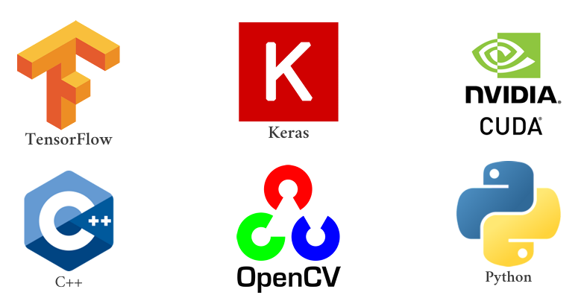



Используемые технологии
4/23

Slide 5
Использование стека технологий
OpenCV для работы с изображениями
Keras и Tensorflow для моделирования архитектур для сегментации
Ultralytics и Roboflow для работы с датасетами и YOLO
5/23

Slide 6
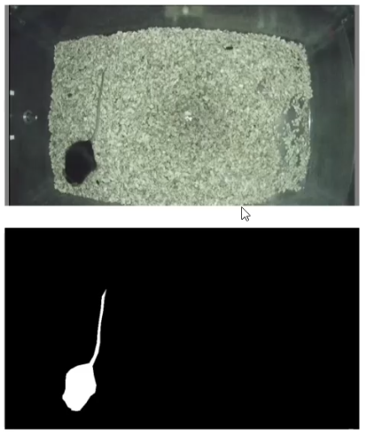
Поставленная задача которую необходимо решить
Разработать программу для отделения тела животного от фона на изображении (Сегментация)
6/23

Slide 7
Работа со свёрточными слоями
def conv_block(self, inputs, num_filters):
x = Conv2D(num_filters, 3, padding='same')(inputs)
x = BatchNormalization()(x)
x = Activation("relu")(x)
x = Conv2D(num_filters, 3, padding='same')(x)
x = BatchNormalization()(x)
x = Activation("relu")(x)
return x
Convolution
7/23

Slide 8
Работа со свёрточными слоями
def encoder_block(self, inputs, num_filters, isPlusPlus = False):
if isPlusPlus:
x = self.conv_block_plus_plus(inputs, num_filters)
p = MaxPool2D((2, 2), strides=(2, 2))(x)
return x, p
else:
x = self.conv_block(inputs, num_filters)
p = MaxPool2D((2, 2))(x)
return x, p
Encoder
8/23

Slide 9
Работа со свёрточными слоями
def decoder_block(self, inputs, skip_features, num_filters, isPlusPlus = False):
if isPlusPlus:
x = UpSampling2D((2, 2))(inputs)
toConcat = skip_features + [x]
x = concatenate(toConcat)
x = self.conv_block_plus_plus(x, num_filters)
else:
x = Conv2DTranspose(num_filters, (2, 2), strides=2, padding='same')(inputs)
x = concatenate([x, skip_features])
x = self.conv_block(x, num_filters)
return x
Decoder
9/23

Slide 10
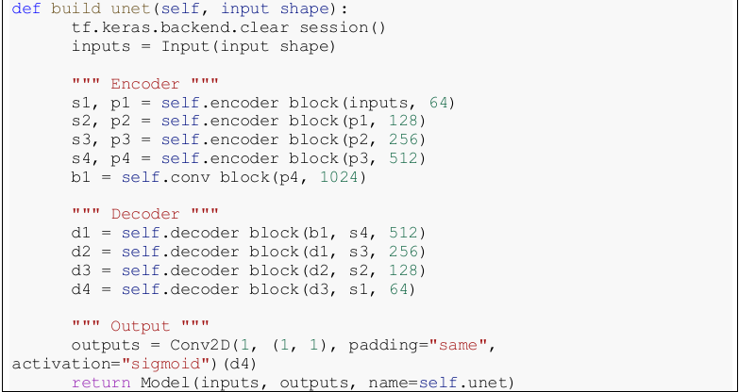
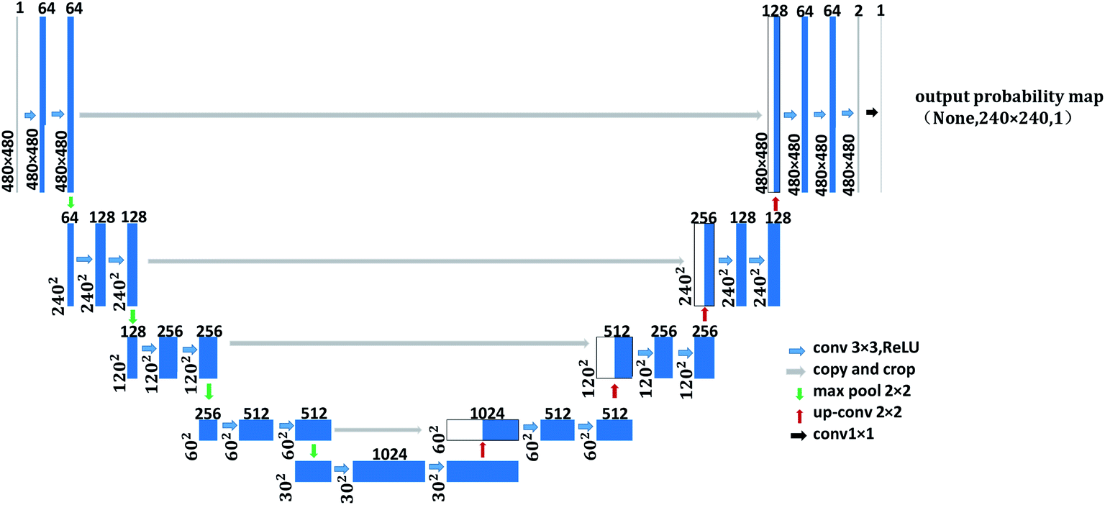
Реализация архитектуры U-Net
U-Net
U-Net архитектура
10/23

Slide 11
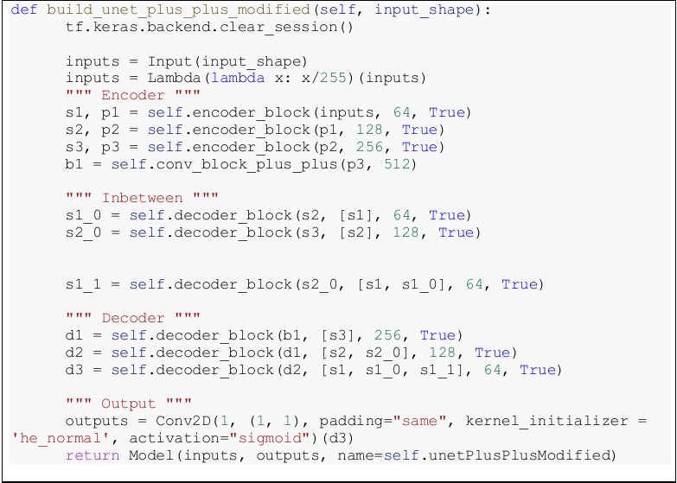
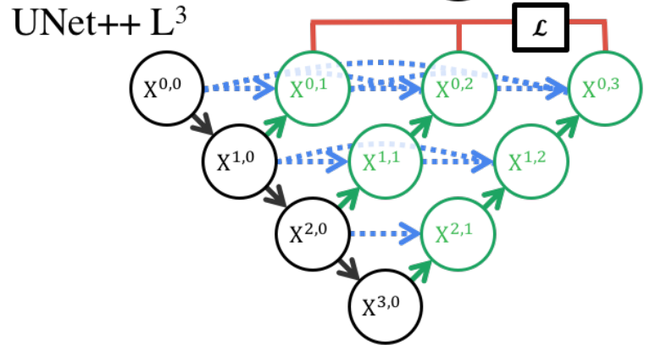
Реализация архитектуры U-Net++L3
U-Net++L3
U-Net++L3 архитектура
11/23

Slide 12
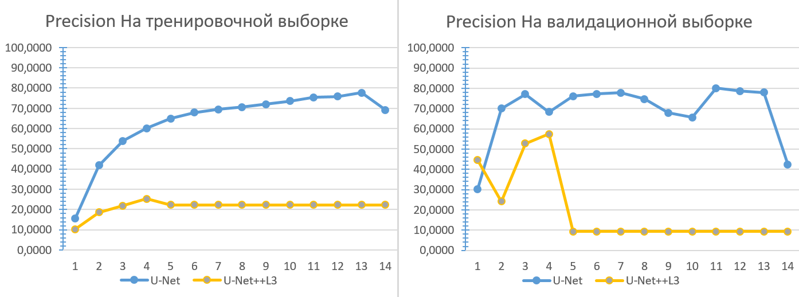
Результаты метрик
Метрика Precision для тренировочной и валидационной выборок
12/23

Slide 13
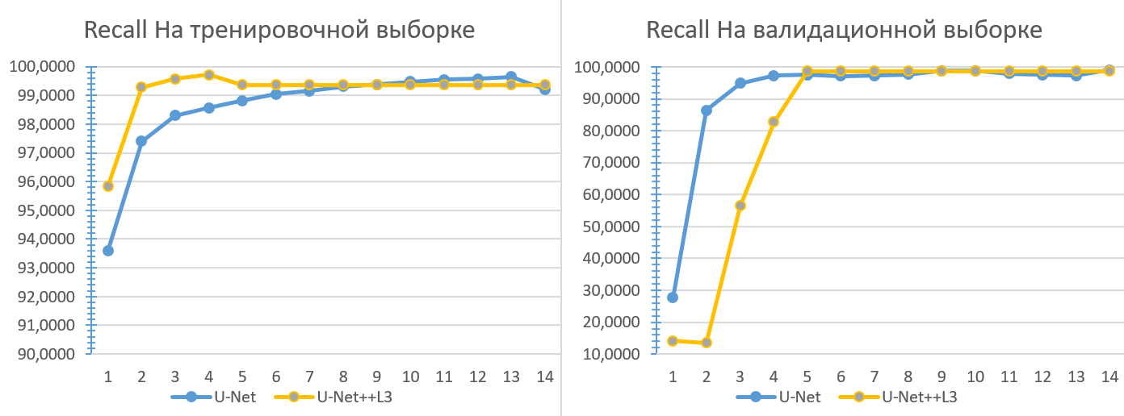
Результаты метрик
Метрика Recall для тренировочной и валидационной выборок
13/23

Slide 14
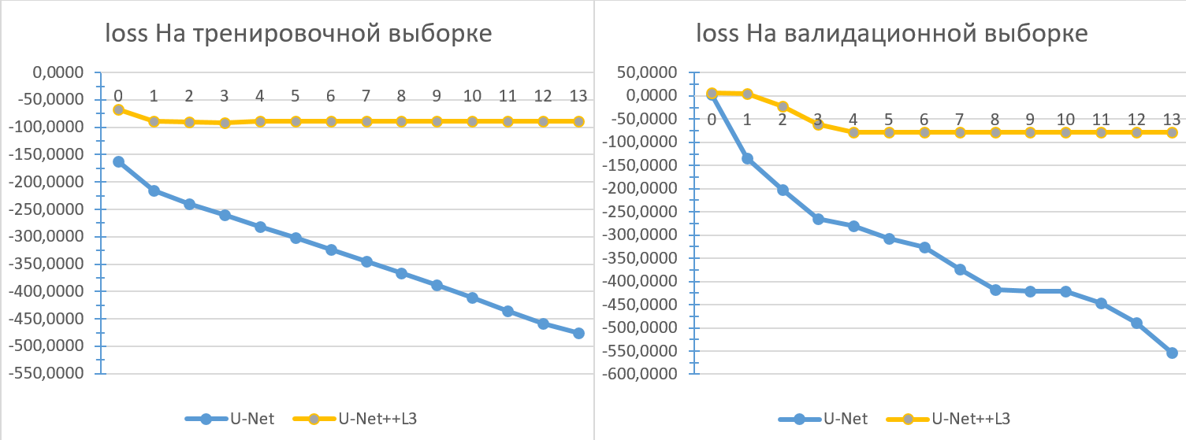
Результаты метрик
Метрика loss для тренировочной и валидационной выборок
14/23

Slide 15
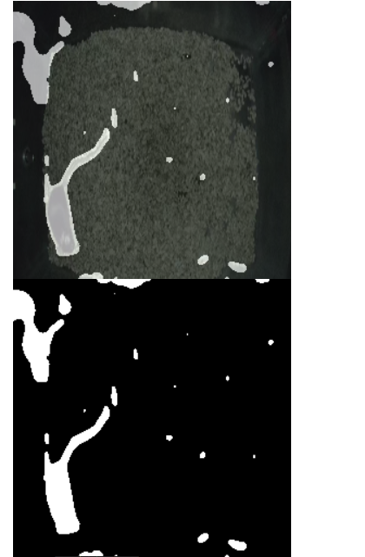
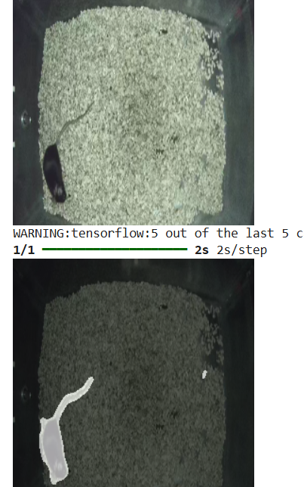
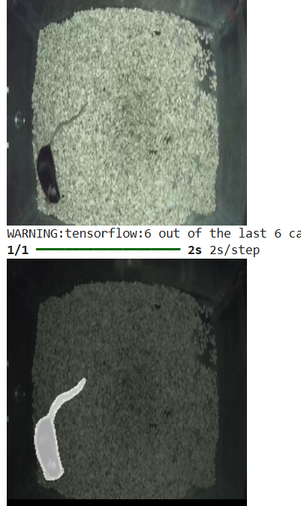
Результаты сегментации на разработанных архитектурах
U-net.
U-net++L3 (10 epochs)
U-net++L3 (5 epochs)
15/23

Slide 16
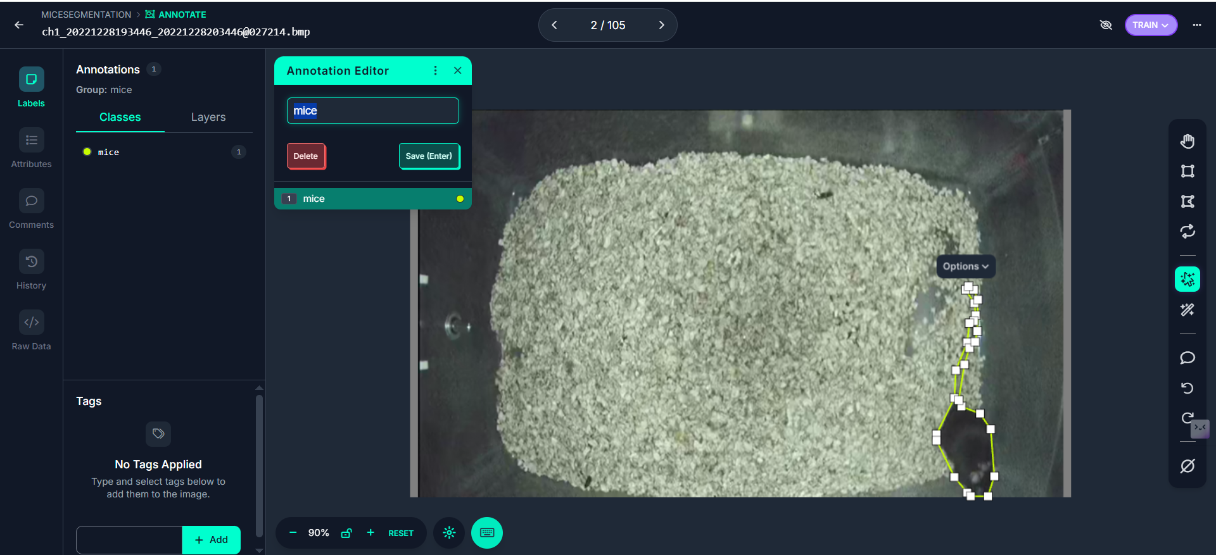
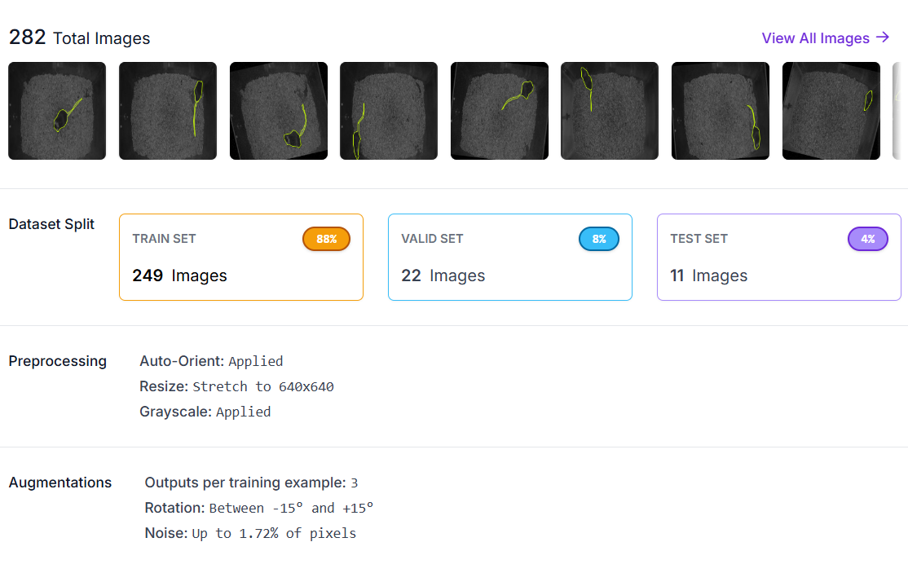
YOLO в сегментации изображений
Результат формирования тренировочного датасета
Процесс создания датасета
16/23

Slide 17
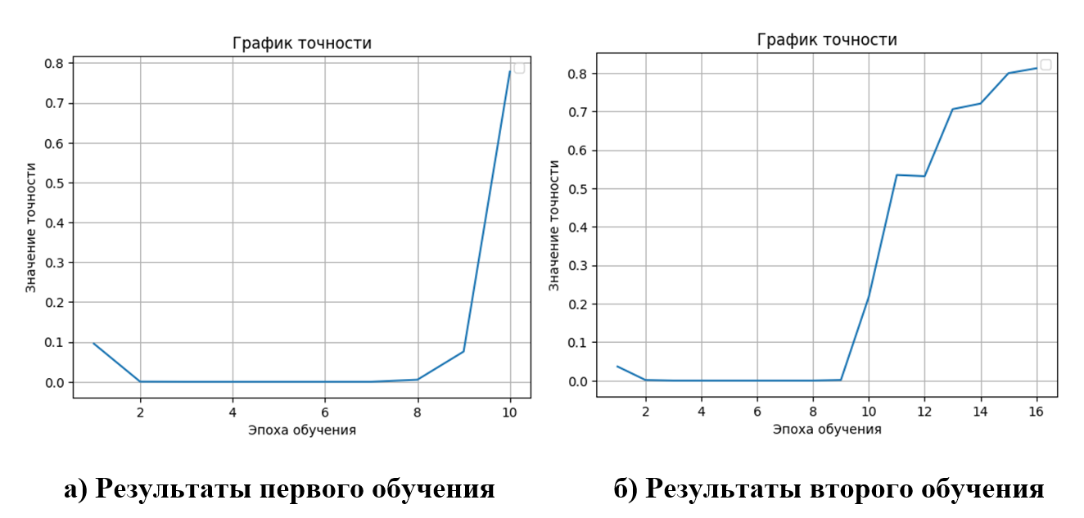
Результаты обучения жвух моделей
17/23

Slide 18
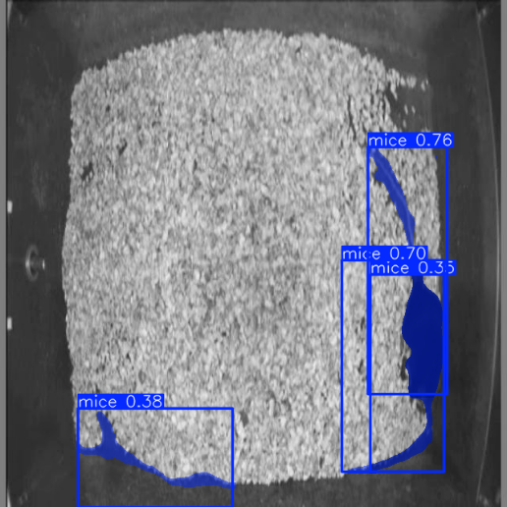
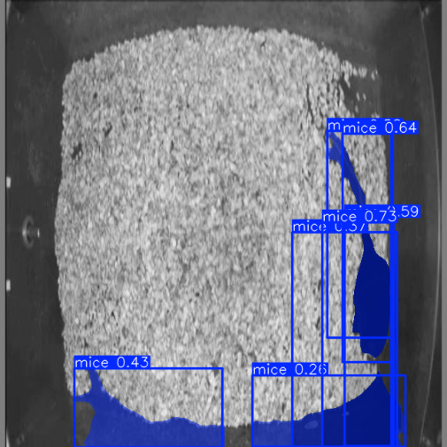
Результаты сегментации двух моделей
На тестовых данных из датасета
Модель 1 (10 epochs)
Модель 2 (16 epochs)
18/23

Slide 19
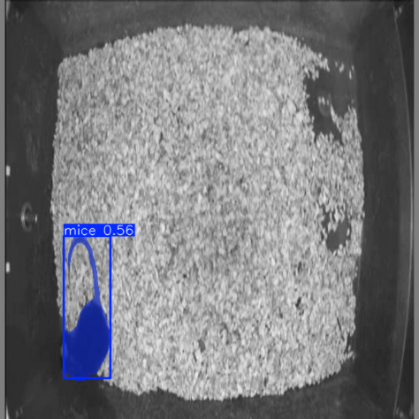
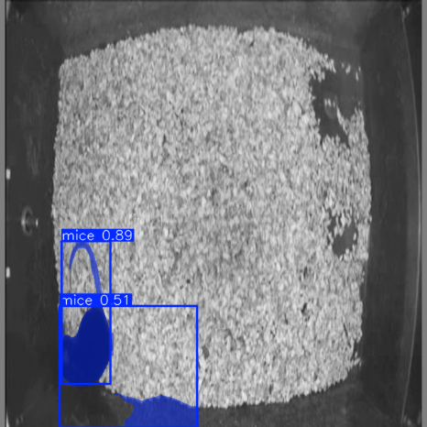
Результаты сегментации двух моделей
На тестовых данных из датасета
Модель 1 (10 epochs)
Модель 2 (16 epochs)
19/23

Slide 20
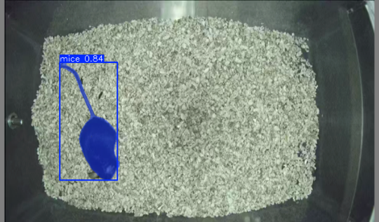
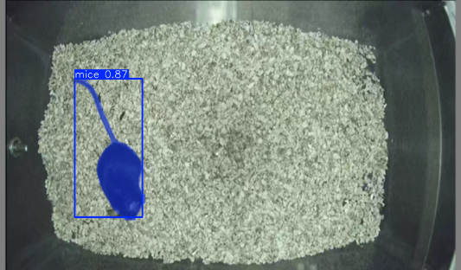
Результаты сегментации двух моделей
На изображениях, не участвовавших в обучении
Модель 1 (10 epochs)
Модель 2 (16 epochs)
20/23

Slide 21
Выводы по проделанной работе
Была разработана программа для сегментации изображений с использованием архитектуры U-Net++ и проведены опыты по сегментации
Разработана программа, использующая YOLO в связке с платформой Roboflow, для определения принадлежности каждого пикселя к определенному классу объектов, в данном случае — к мыши на изображениях
21/23

Slide 22
Заключение
В результате выполнения научно исследовательской работы были закреплены теоретические знания, полученные при изучении дисциплин ранее в этом году
Приобретен опыт в решении реальных профессиональных задач
Полученные опыт был проанализирован и по полученным результатам определено направление для моего развития в следующем году
Таким образом, были достигнуты поставленные цели.
22/23

Slide 23



Спасибо за внимание!

